Slide 1

Elipse
Einteilungs Interface für das PSE

Slide 2
PSE-Einteilung
Bisher: PSE-Einteilung über Webinscribe
  Optimiert für Tutorieneinteilung
  Kein Zugriff auf Programm-Code
Unser Projekt: Optimiert für PSE-Einteilung
  Speichern weiterer Studentendaten (E-Mail, Semester, ...)
  Verwalten der Projekte
  Einfache Erweiterbarkeit und Änderbarkeit

Slide 3
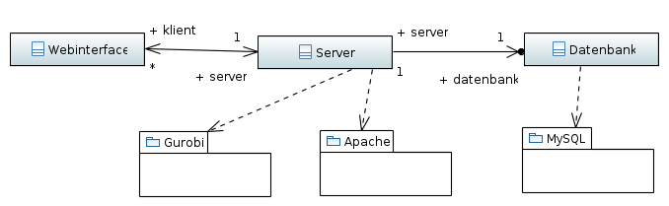
Softwareübersicht
Bedienung über Webinterface
Berechnung mit ILP-Solver Gurobi

Slide 4
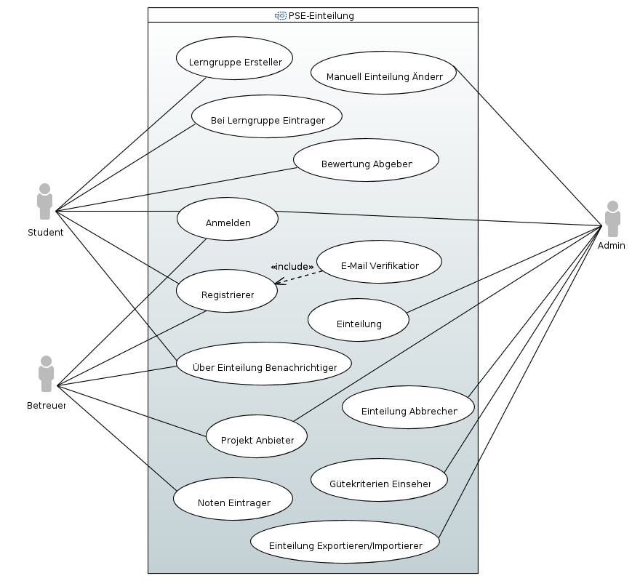
Use-Case-Diagramm

Slide 5
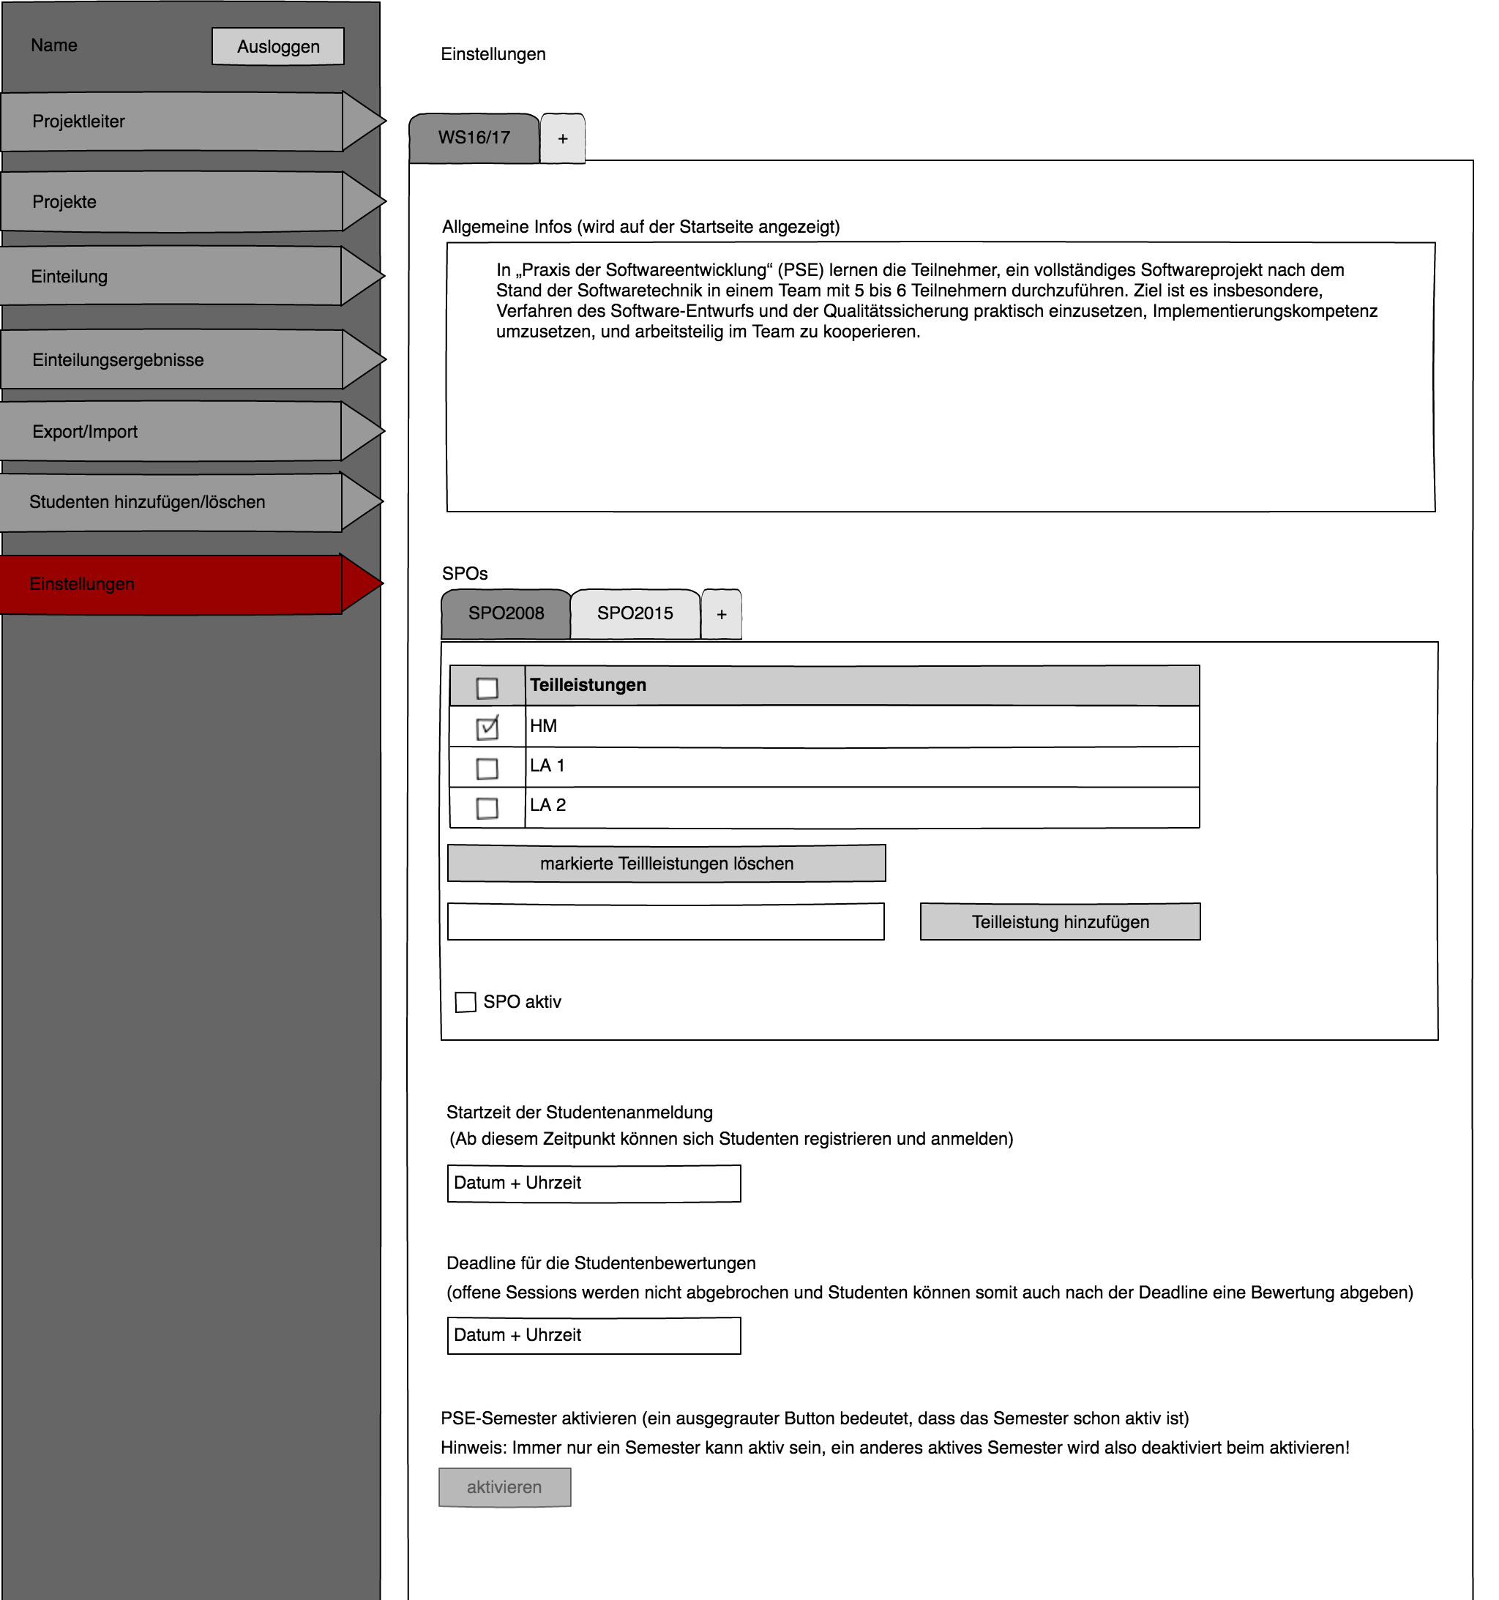
Einstellen der Semesterparameter

Slide 6
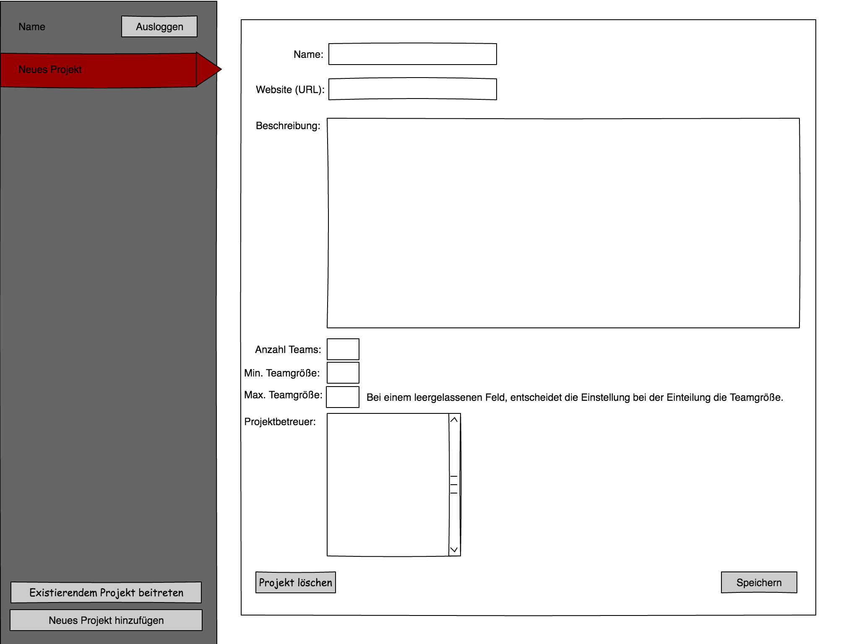
Projektverwaltung

Slide 7
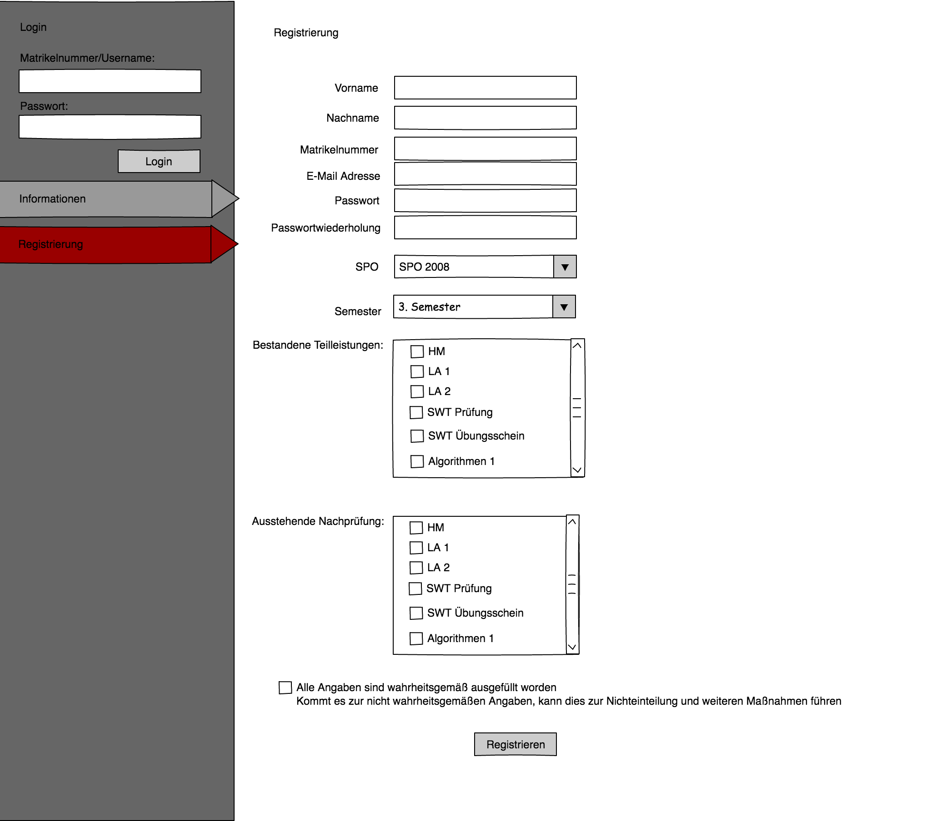
Studentenregistrierung

Slide 8
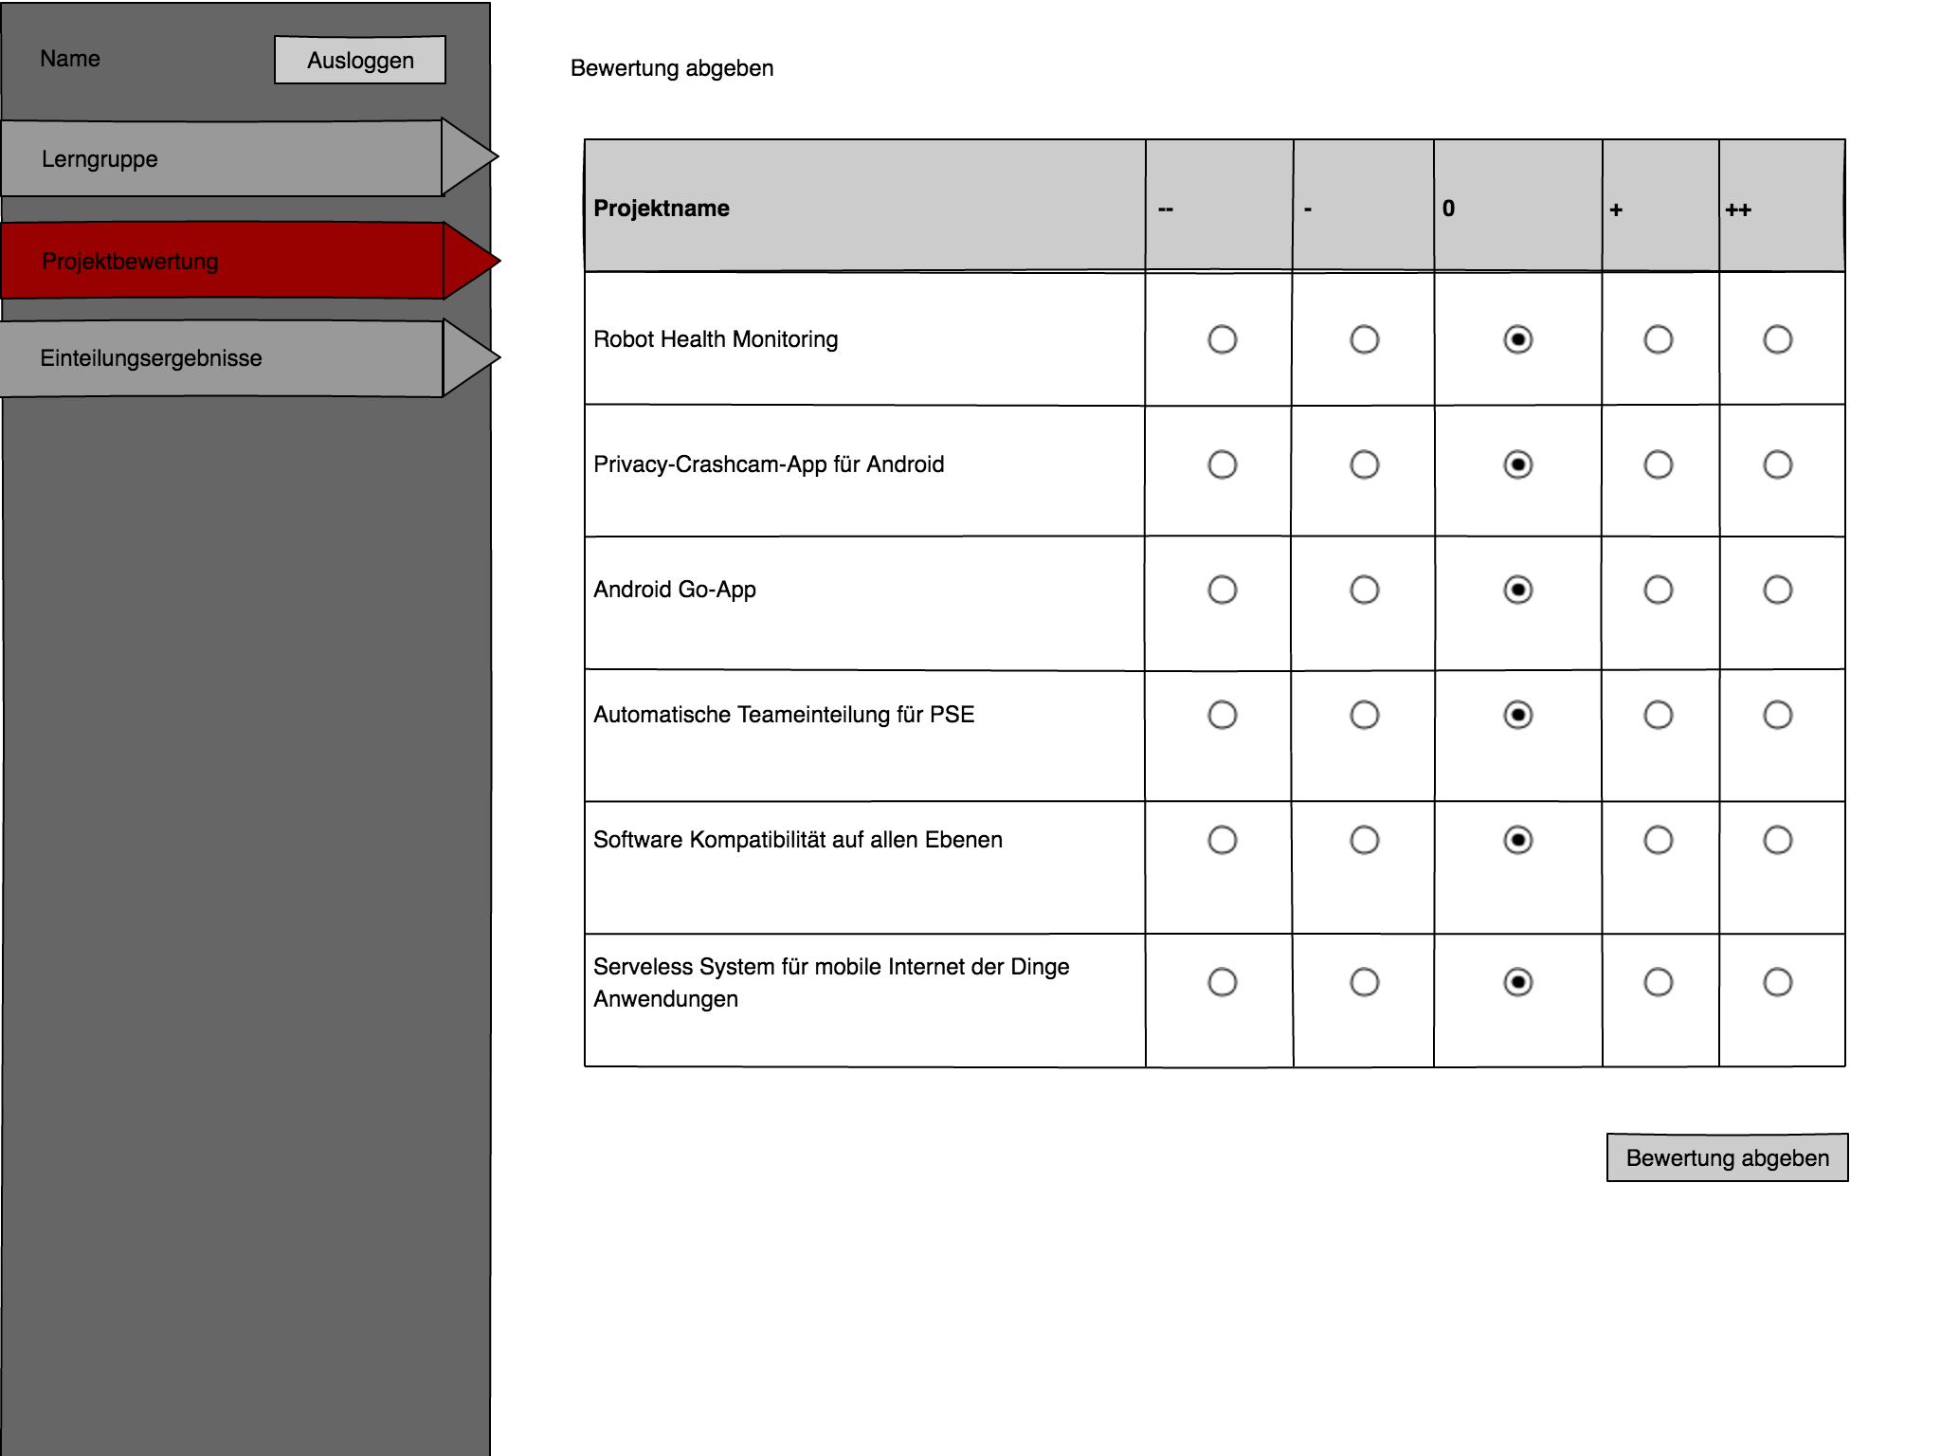
Projektbewertung

Slide 9
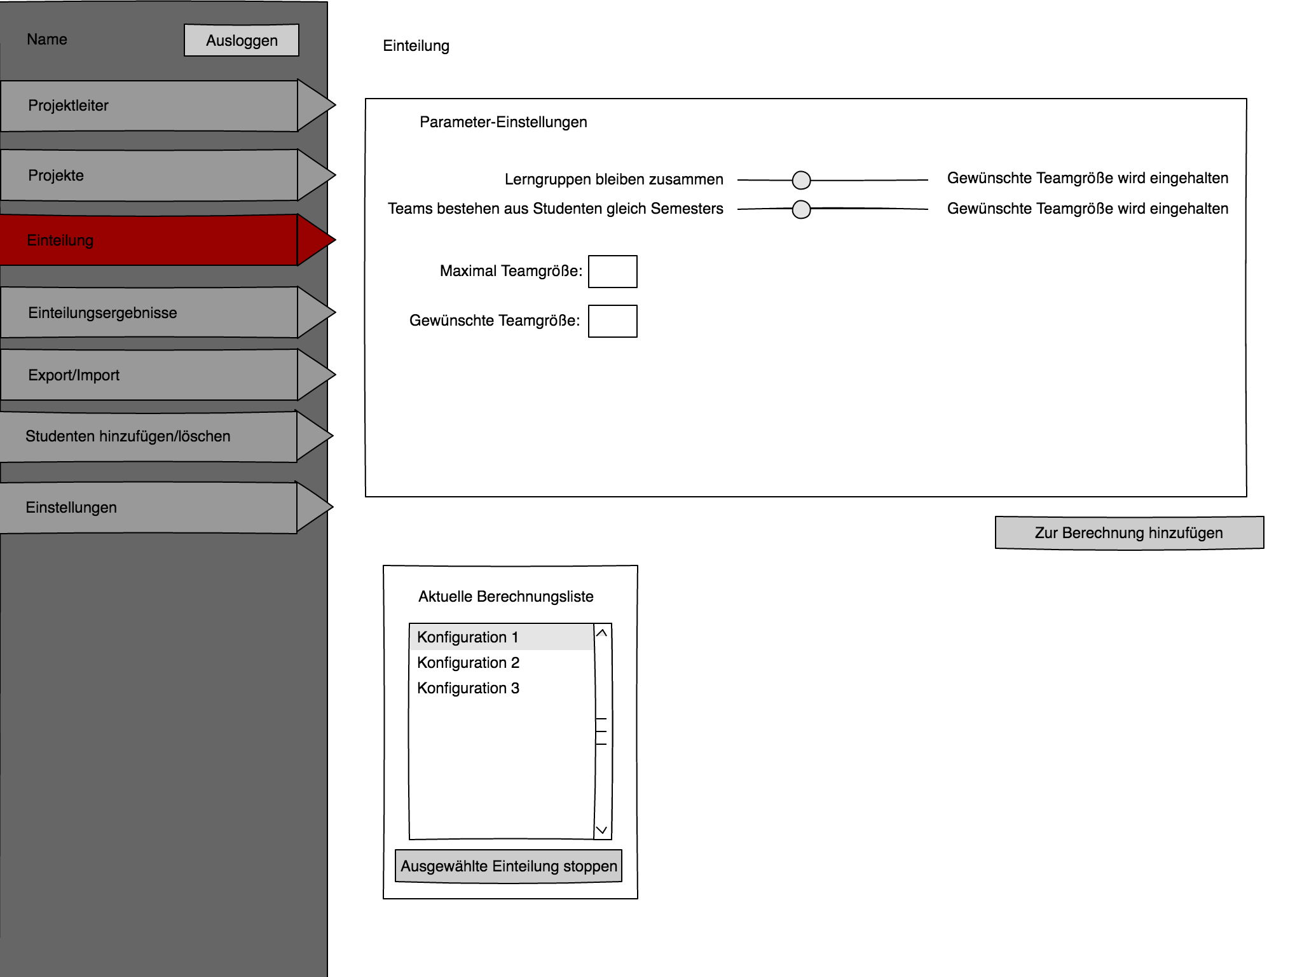
Einteilungsberechnung

Slide 10
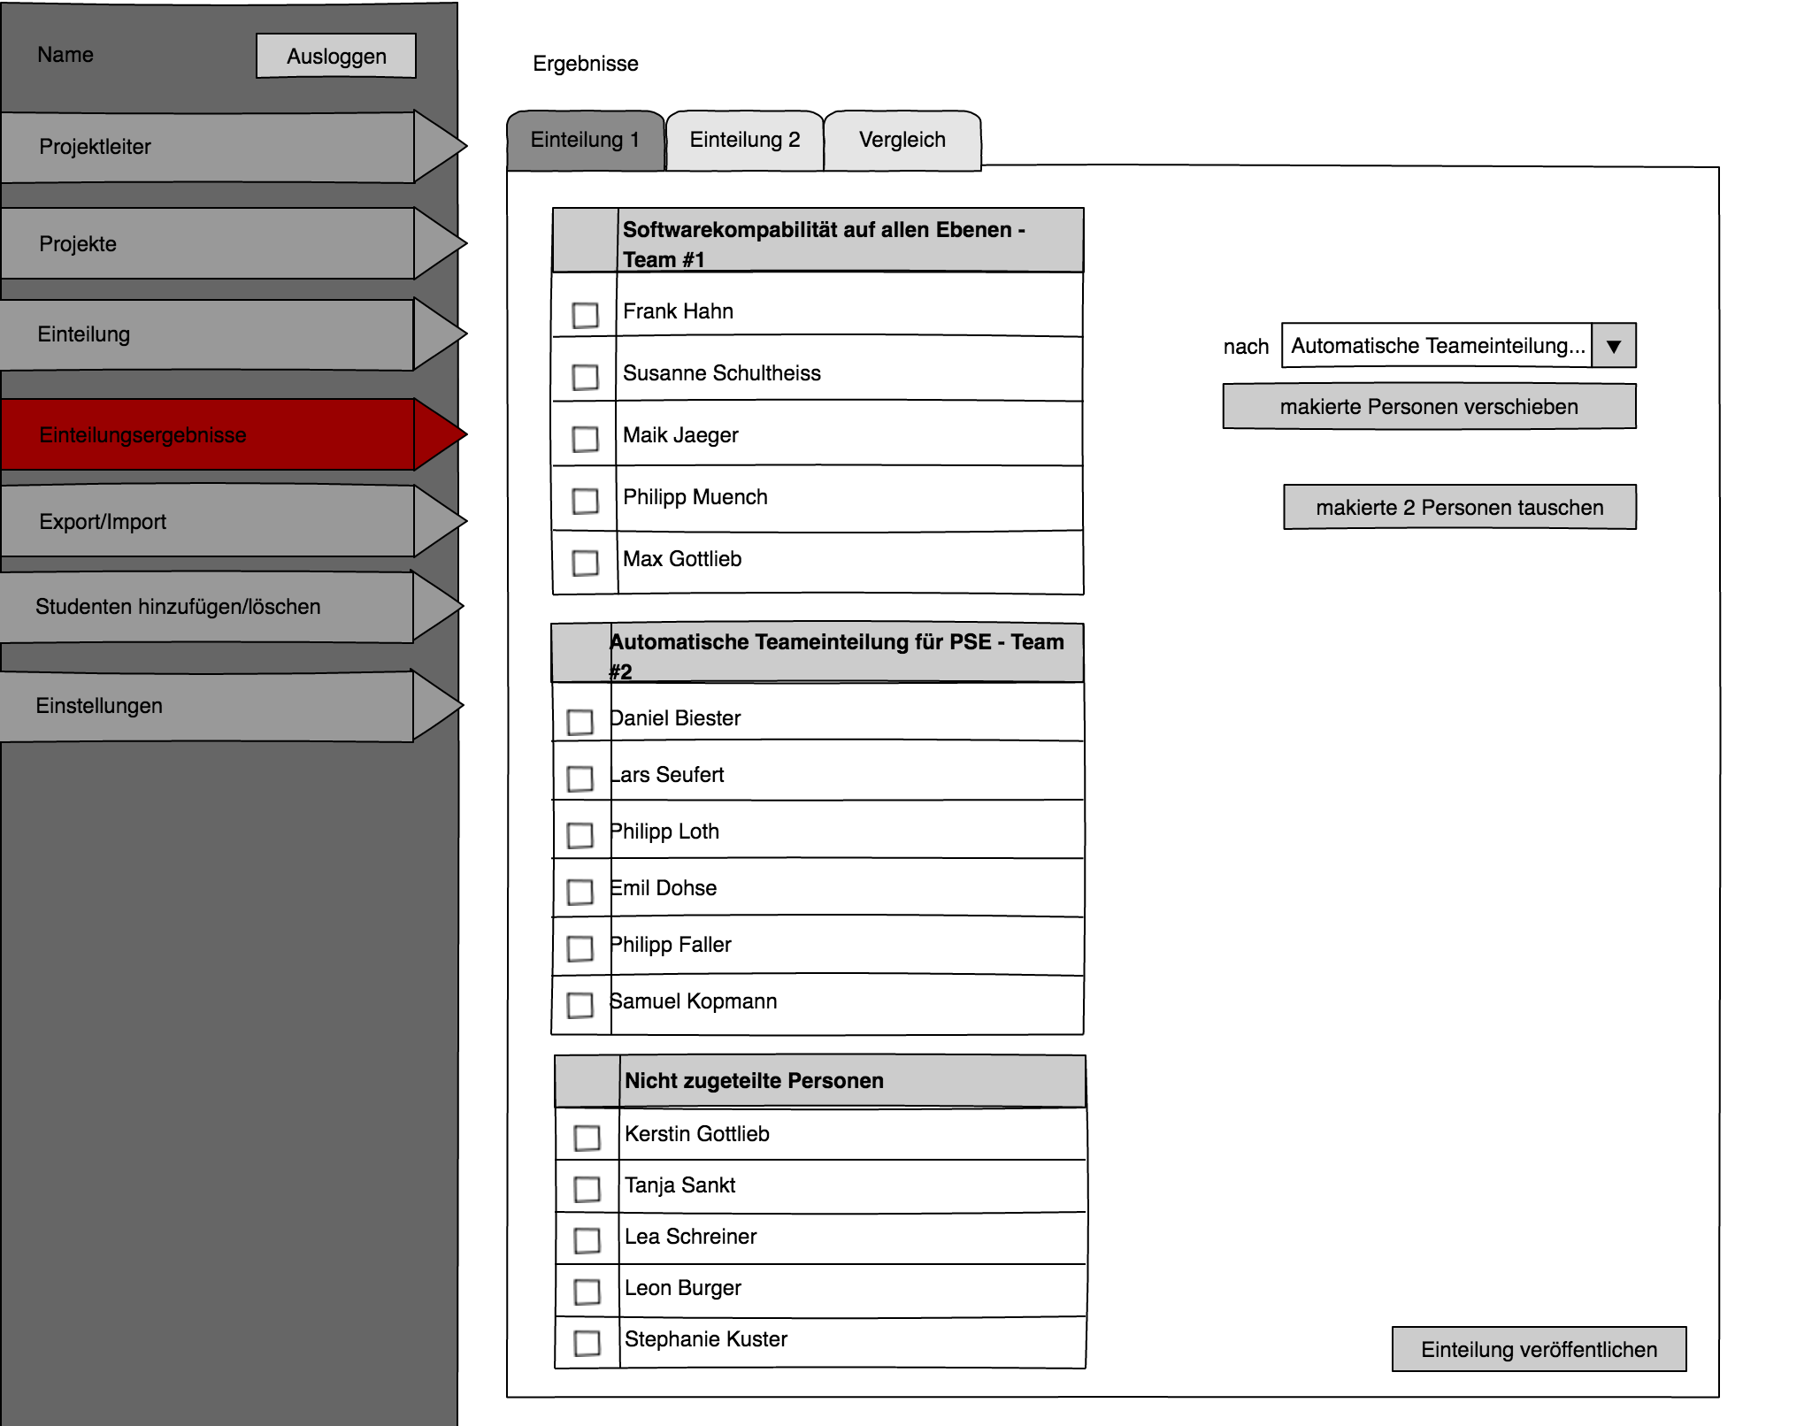
Ergebnisansicht

